Slide 1

Berufskrankheiten aus der Praxis
Hauterkrankung der Hände durch mechanische Belastung und durch Stäube

Slide 2
Arbeitssituation
Person
50-jähriger Beschäftigter
seit ca. 14 Jahren als Hüttenwerker in einer Aluminiumproduktion tätig
Aufgabe/Tätigkeit
Der Beschäftigte führt produktionsnahe Tätigkeiten in der Nähe der Aluminiumschmelze aus. Dazu gehören neben der Kranbedienung unter anderem auch das Bewegen von Ofenabdeckblechen, das Verschrauben der Tiegelsicherung und das Aufstemmen der Badkruste per Stoßkeil.
Am Arbeitsplatz muss er umfangreiche persönliche Schutzausrüstungen tragen, unter anderem unterschiedliche Arten von Schutzhandschuhen.
Seite 2

Slide 3
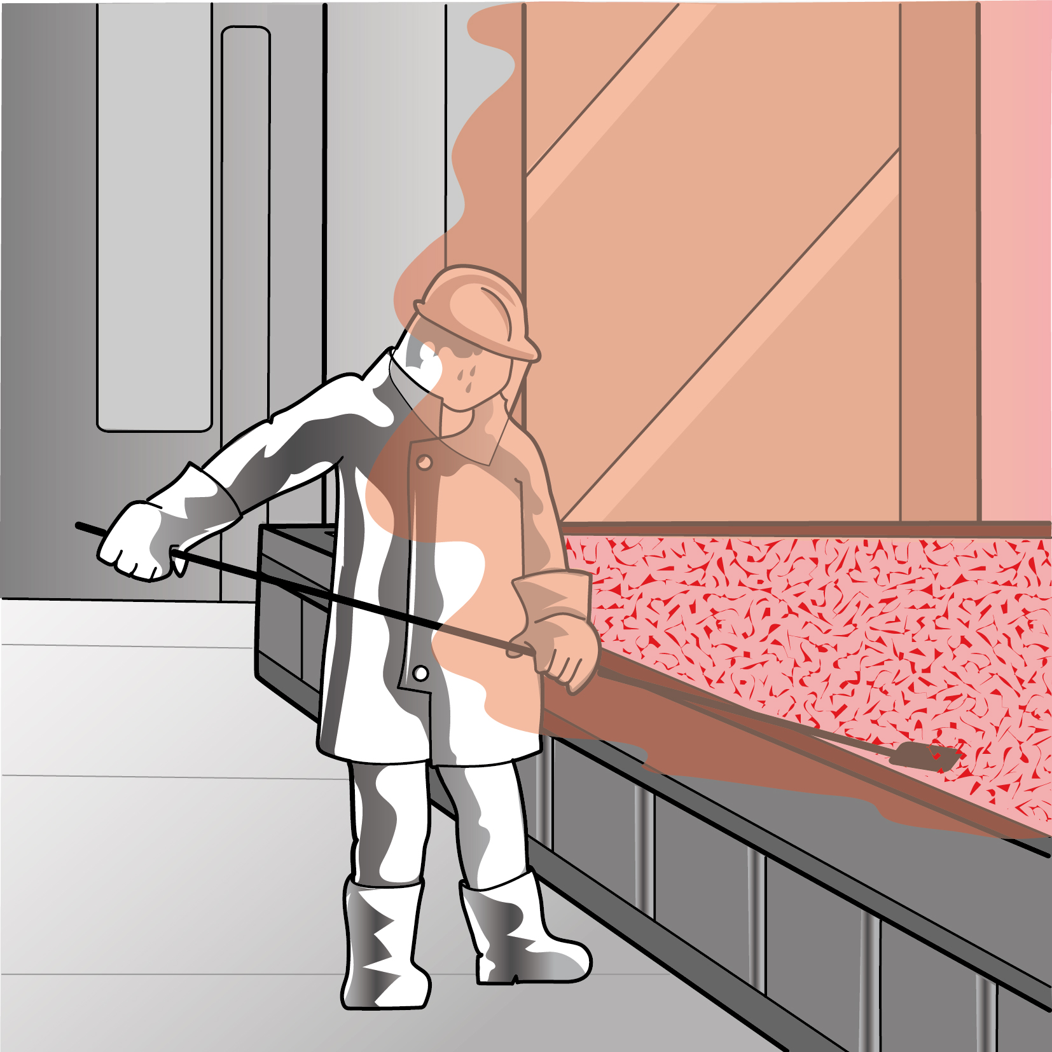
Station / Tätigkeit
1
Der Beschäftigte arbeitet in der Aluminiumproduktion.
Bei der Arbeit wird die Haut der Hände durch den Eintrag von Staub, starkes Schwitzen sowie Werkzeuggebrauch stark belastet.
ca. 2005

Slide 4
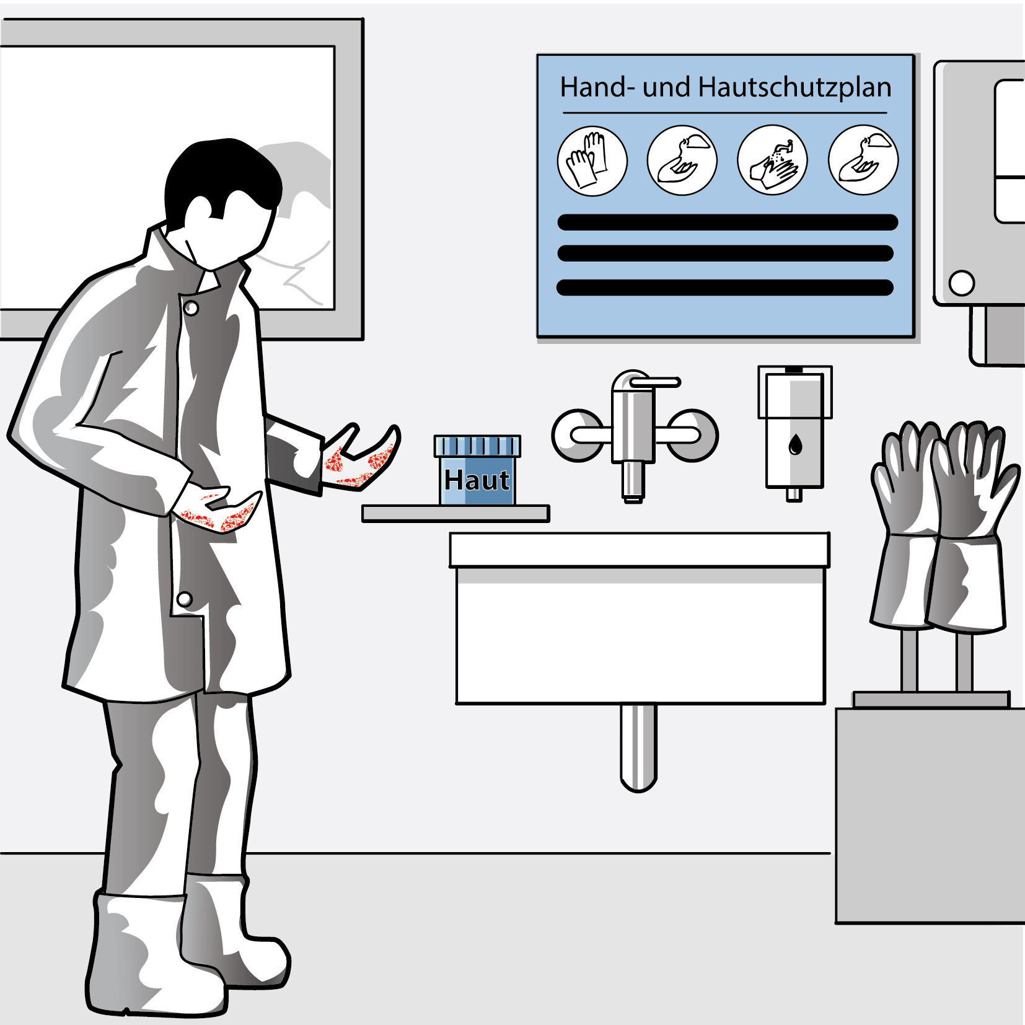
Beschwerden
2
Nach 12 Jahren bemerkt der Beschäftigte Rötungen an seinen Händen. Er wundert sich, weil er meint, die vorgegebenen Maßnahmen des Hautschutzes eingehalten zu haben.
Es folgen Hautschuppungen an seinen Fingeraußenkanten und Risse in den Handinnenflächen.
In seinem Urlaub bessert sich die Haut, nach Wiederaufnahme der Arbeit kehren die Beschwerden zurück.
ca. 2017

Slide 5
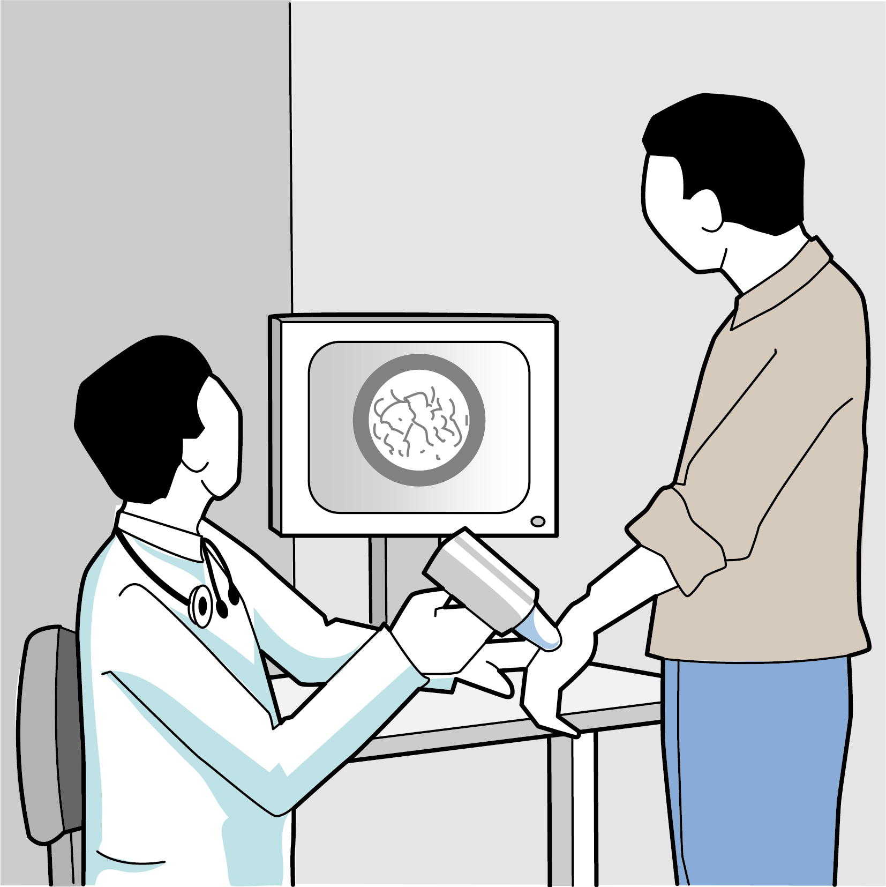
Diagnose
3
Er sucht seinen Betriebsarzt auf. Dieser diagnostiziert ein Hautekzem und überprüft den Hand- und Hautschutz für die Tätigkeit des Beschäftigten.
Der Betriebsarzt erkennt keine weiteren Verbesserungsmöglich-keiten und informiert daher die Berufsgenossenschaft. Diese leitet das Hautarztverfahren ein.
2017

Slide 6
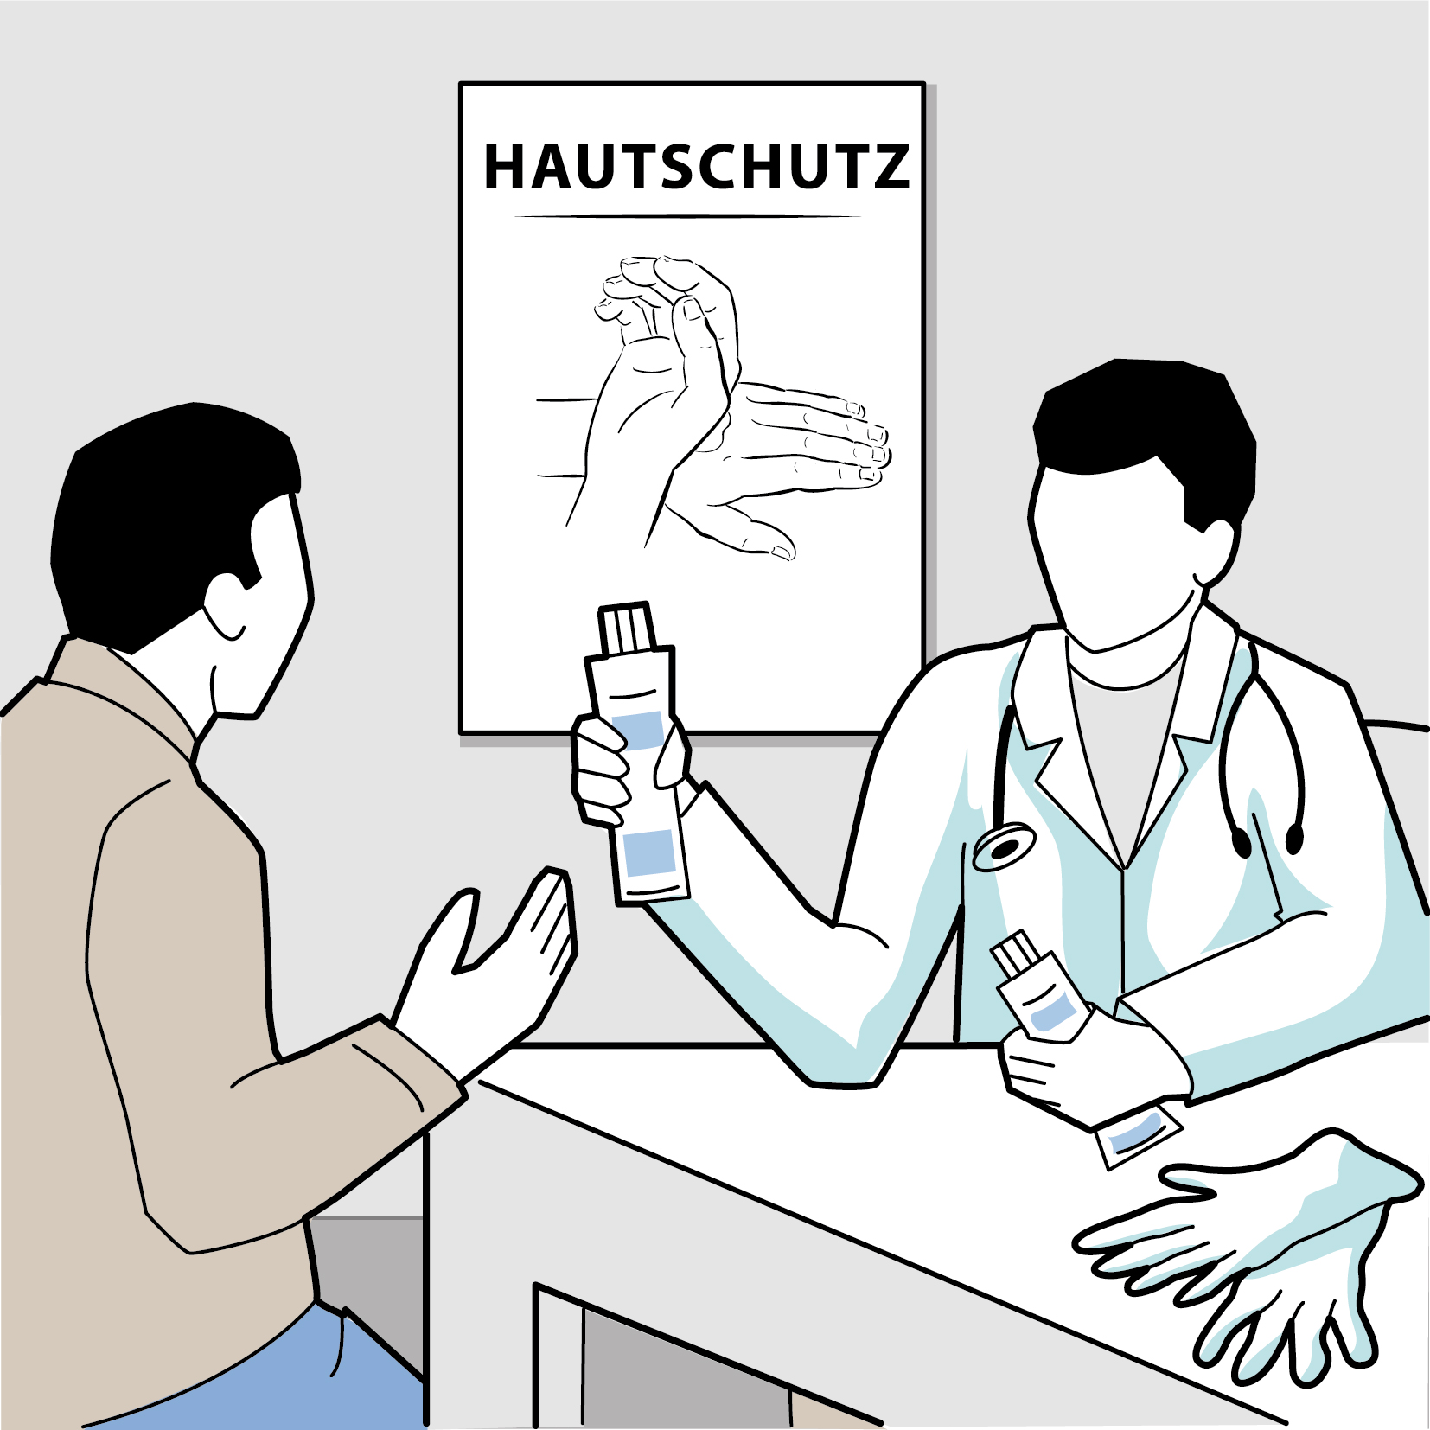
Zeitraum nach der Diagnose
4
Trotz Behandlung durch den Hautarzt verschlechtert sich der Zustand seiner Haut weiter.
Es folgt eine längere Zeit der Arbeits-unfähigkeit. Nach weiteren 4 Wochen Urlaub ist seine Haut geheilt.
Mit Wiederaufnahme der Tätigkeit treten die Beschwerden jedoch erneut auf.
2017

Slide 7
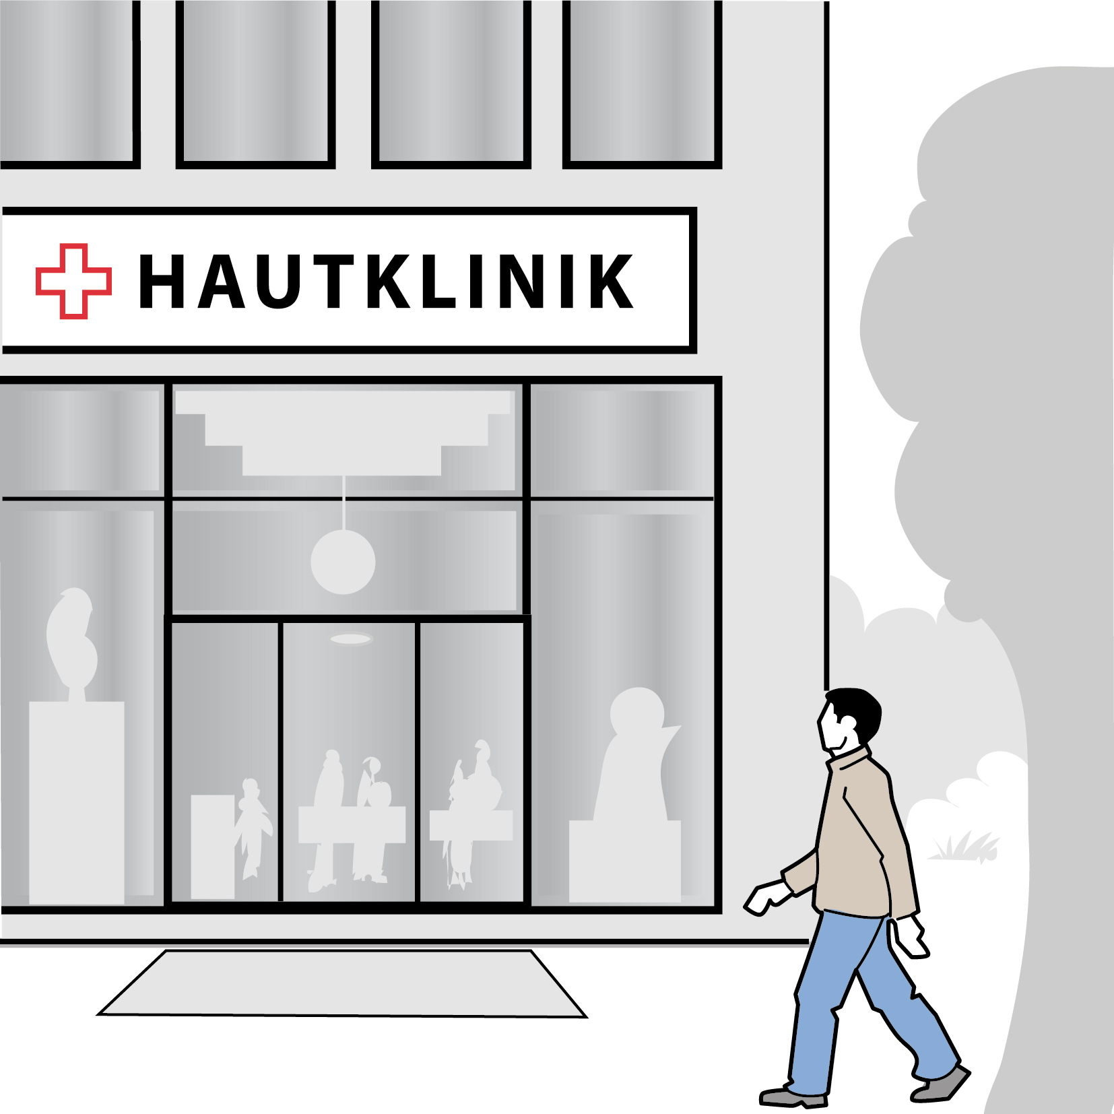
Zeitraum nach der Diagnose
5
Die Berufsgenossenschaft
veranlasst daraufhin ein stationäres Heilverfahren in einer spezialisierten Klinik.
Hier werden nicht nur seine
Hautbeschwerden behandelt. Gleichzeitig wird er auch zu den Themen Haut- und Handschutz individuell geschult.
2017

Slide 8
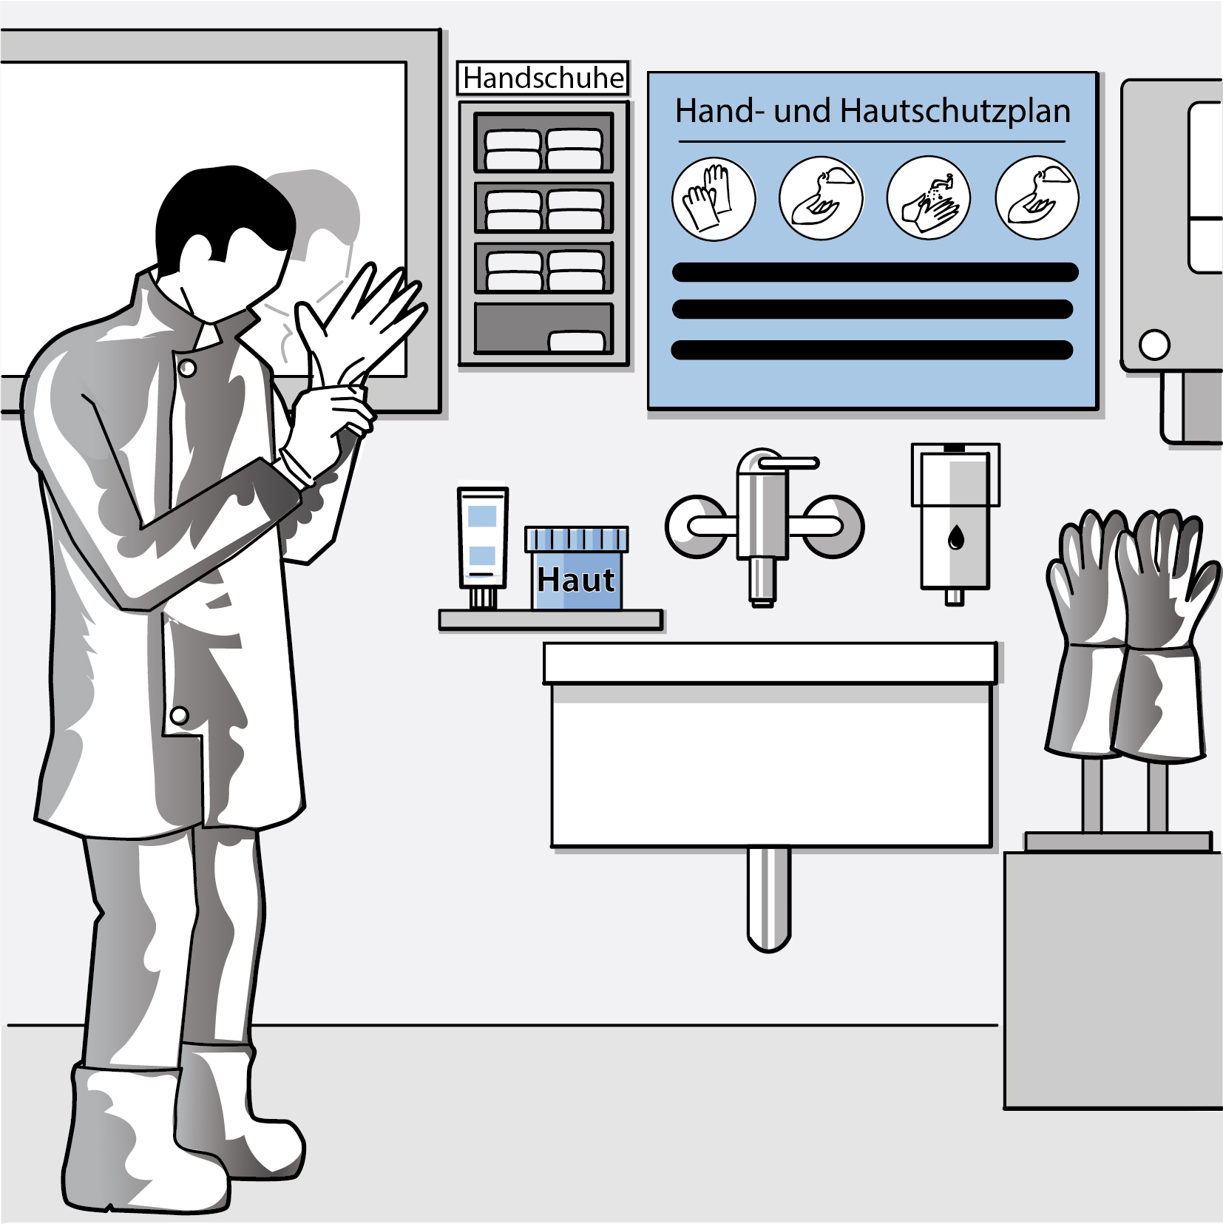
Zeitraum nach der Diagnose
6
Nach dem Aufenthalt ist der Beschäftigte beschwerdefrei und kann an seinem Arbeitsplatz verbleiben.
Damit dies so bleibt, muss auch er seinen Beitrag leisten:
Konsequent die persönlichen Schutzausrüstungen nutzen
Individuellen Hautschutzplan anwenden
Bei neuen Beschwerden frühzeitig den Arzt ansprechen
Vorsorgen wahrnehmen
2017

Slide 9
Folgen der Erkrankung
Medizinisch
Stark schuppendes und rissiges Handekzem mit Schmerzen und Juckreiz
Psychische Belastung, da die Möglichkeit eines Rückfalls besteht
Beruflich
Mehrfach kurze Ausfallzeiten sowie 3 Wochen Ausfall durch stationäre Therapie mit anschließender Arbeitskarenz mit drohendem Arbeitsplatzverlust
Privat
Finanzielle Einbußen
Hoher Zeitaufwand für die Behandlungen
Mehrere Jahre bei Hobbys und sozialen Kontakten eingeschränkt

Slide 10
Ursachen der Erkrankung
  Individuell verstärkte Hautreaktion auf Arbeiten mit:
      Staubeintrag in die Schutzhandschuhe
      Starker mechanischer Belastung der Hände
      Starker Schweißbildung in den Schutzhandschuhen durch die hohen Temperaturen am Arbeitsplatz
  Keine konsequente Umsetzung des Hand- und Hautschutzes

Slide 11
Maßnahmen zur Vorbeugung der krankhaften Hautveränderungen
  Frühzeitiges Wechseln verschmutzter Schutzhandschuhe
  Unterziehen von Baumwollhandschuhen bei starkem Schwitzen
  Verwendung der im Hautschutzplan benannten Produkte
  Persönliche Beratung der Beschäftigten durch den Betriebsarzt
  Zeitliche Begrenzung kritischer Arbeiten
  Nach Aufsuchen des Betriebsarztes und Einbindung der Berufsgenossenschaft konnte der Verbleib am Arbeitsplatz gesichert werden.

Slide 12
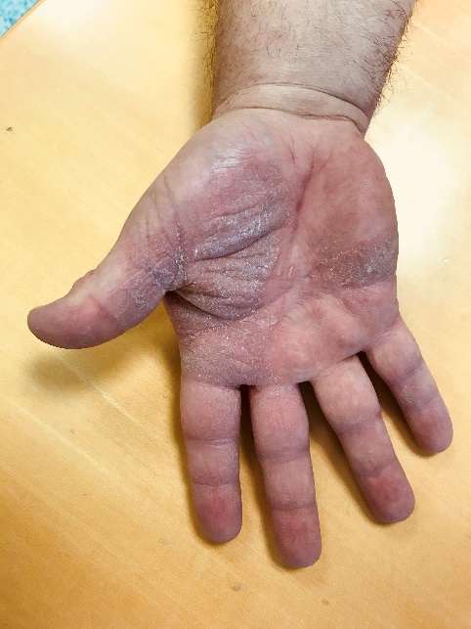
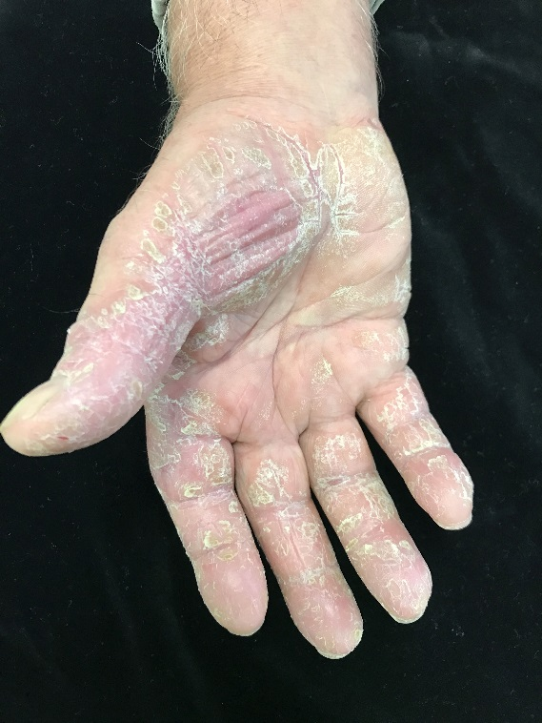
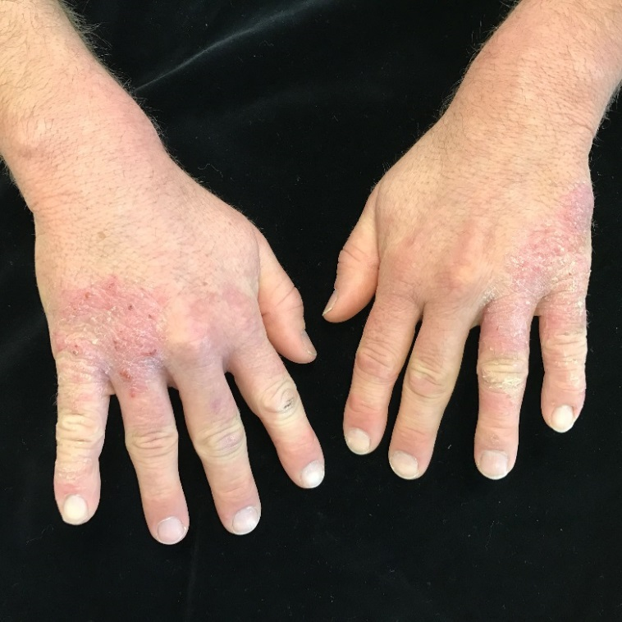
Wissensblock: Medizinische Hintergründe
Durch eine starke mechanische Belastung der Hände kommt es zu schmerzhaften Hautveränderungen wie Schuppen und Hauteinrissen.
Quelle: Hautarztpraxis Dr. med. Susanne Gißler-Walter, Mutterstadt

Slide 13
Fragen für die Diskussionsrunde
  Bei welchen Arbeiten wird unsere Haut besonders belastet?
  Haben wir einen Hand- und Hautschutzplan?
  Wer ist meine Ansprechperson, wenn ich Hautveränderungen feststelle?
  Hat jemand von uns Hautprobleme?
  Wenn ja, wurde der Betriebsarzt oder die Betriebsärztin kontaktiert?
  Haben wir bei uns Feuchtarbeit?

